Slide 1
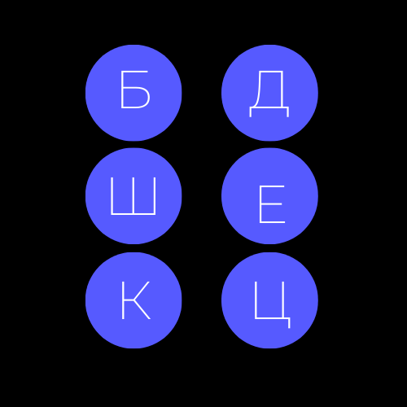

Discord Bot
Проект делали:
Шипицын Денис
Малафеев Алексей

Slide 2
Что может наш бот
У нас есть игра крестики нолик
Также благодаря нашему боту можно модерировать

Slide 3
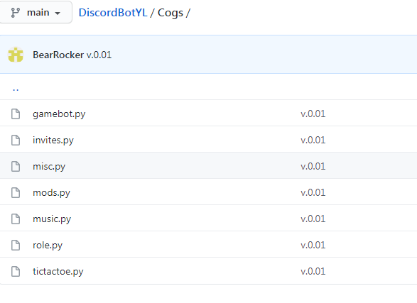
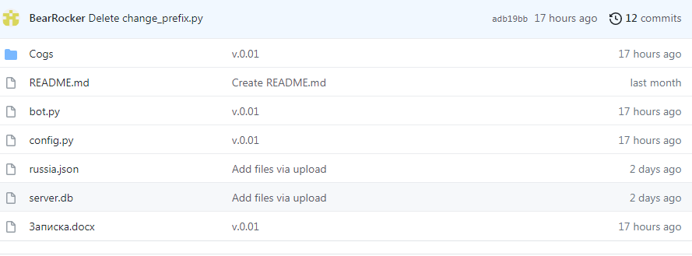

Slide 4


Slide 5
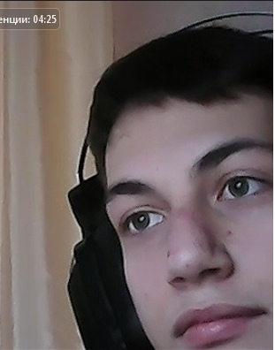
Главный менеджер

